Slide 1


Sistema de Segmentación y Reconocimiento de Caracteres de Placas de Matrículas
Asignatura: Visión por Computador
Alumno: Alberto Fernández Merchán
Profesor: Diego Marín Santos

Slide 2

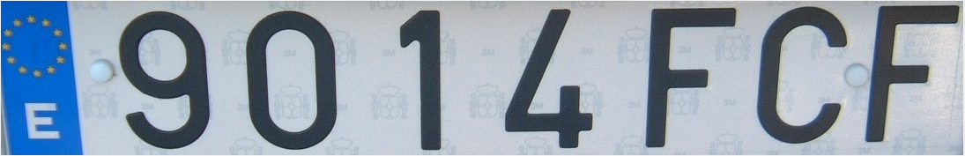
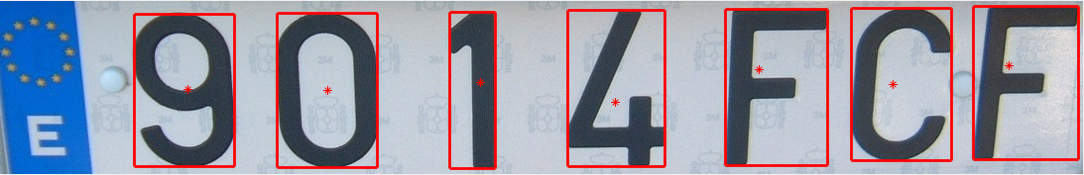
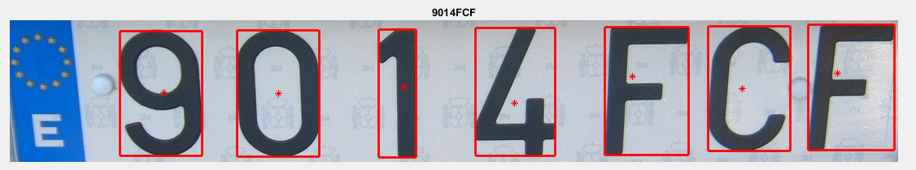
Objetivos del trabajo:
Alberto F. Merchán | Visión por Computador | Universidad de Huelva (UHU)
Segmentar los caracteres que hay en la placa de una matrícula de la Unión Europea (UE).
Reconocer cada uno de los caracteres segmentados
Sistema de Segmentación y Reconocimiento de Caracteres de Placas de Matrículas

Slide 3
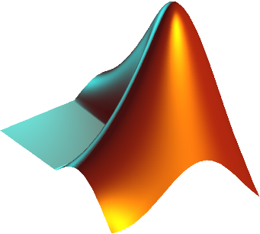
Programas:
Alberto F. Merchán | Visión por Computador | Universidad de Huelva (UHU)
Matlab R2022b
Sistema de Segmentación y Reconocimiento de Caracteres de Placas de Matrículas

Slide 4
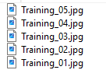
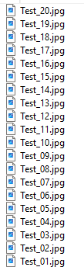







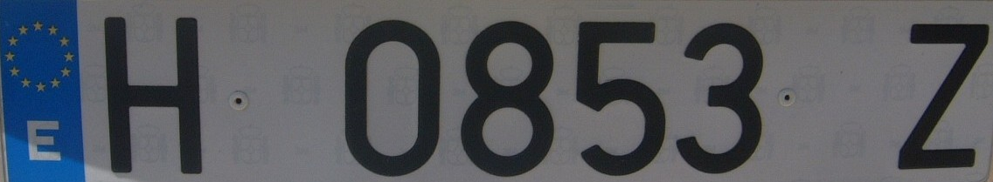
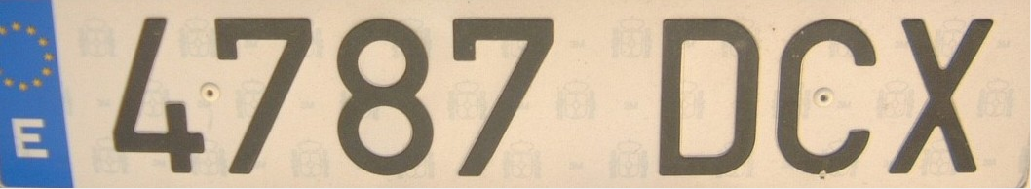
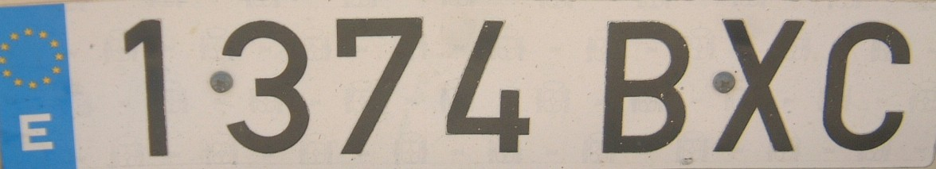
Material Utilizado:
Alberto F. Merchán | Visión por Computador | Universidad de Huelva (UHU)
Conjunto de Imágenes de Entrenamiento
Conjunto de Imágenes de Test
Conjunto de Plantillas
5 imágenes
20 imágenes
182 imágenes
Sistema de Segmentación y Reconocimiento de Caracteres de Placas de Matrículas

Slide 5
Partes que componen el trabajo:
Alberto F. Merchán | Visión por Computador | Universidad de Huelva (UHU)
Segmentación de Caracteres:
Suavizado
Eliminación del fondo
Cierre Morfológico
Apertura Morfológica
Zona de Interés
Etiquetado
Filtro de ruido
Bounding Boxes y Centroides
Reconocimiento de Caracteres:
Matriz de correlación
Análisis de Resultados:
Tasa de Acierto
Plantillas con diferentes orientaciones
Identificación de caracteres problemáticos
Sistema de Segmentación y Reconocimiento de Caracteres de Placas de Matrículas

Slide 6
Segmentación de Caracteres
Alberto F. Merchán | Visión por Computador | Universidad de Huelva (UHU)
Sistema de Segmentación y Reconocimiento de Caracteres de Placas de Matrículas

Slide 7
Alberto F. Merchán | Visión por Computador | Universidad de Huelva (UHU)
Sistema de Segmentación y Reconocimiento de Caracteres de Placas de Matrículas

